Slide 1
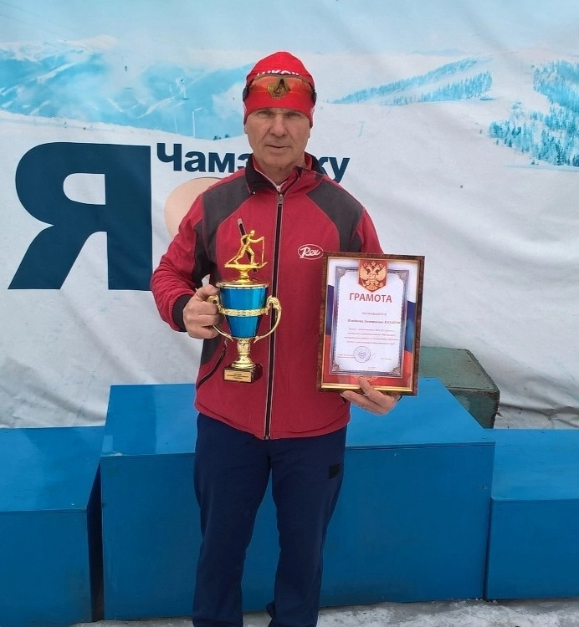
Министерство образования РМ
ПОРТФОЛИО
Казакова Владимира Дмитриевича, тренера-преподавателя МБУ ДО «ДЮСШ» Чамзинского муниципального района
Дата рождения: 09.03.1960.
Профессиональное образование: учитель физической культуры, Ичалковский педагогический колледж им. С. М. Кирова
Стаж педагогической работы: 16 год.
Общий трудовой стаж: 16 год.
Наличие квалификационной категории: высшая.
Дата последней аттестации:20.02.2018 г Пр. № 143 МО РМ.

Slide 2
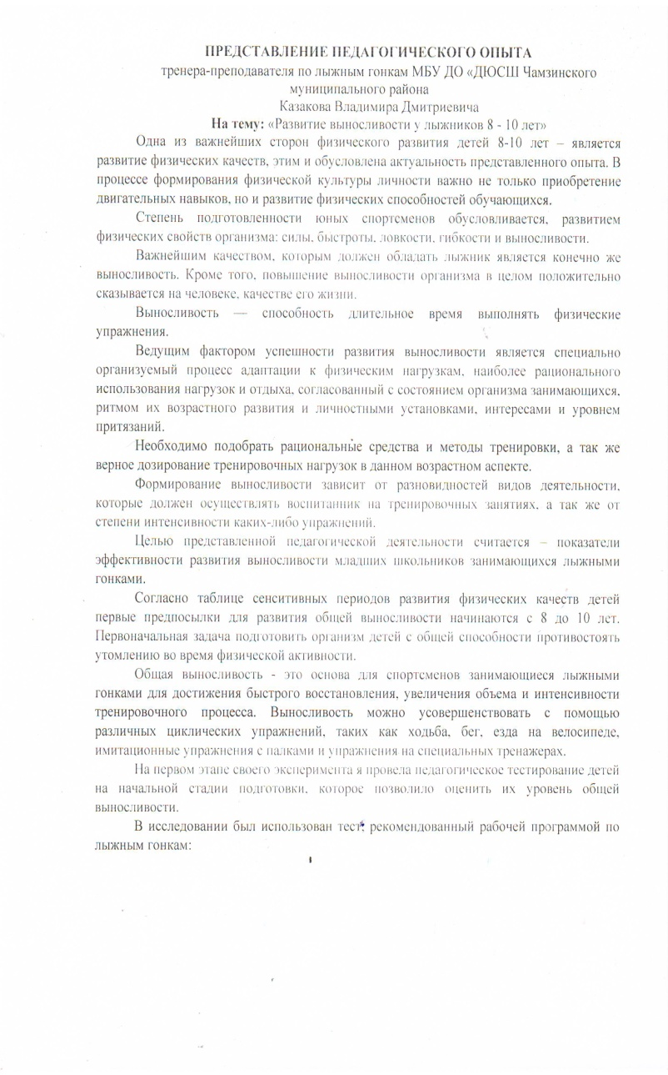
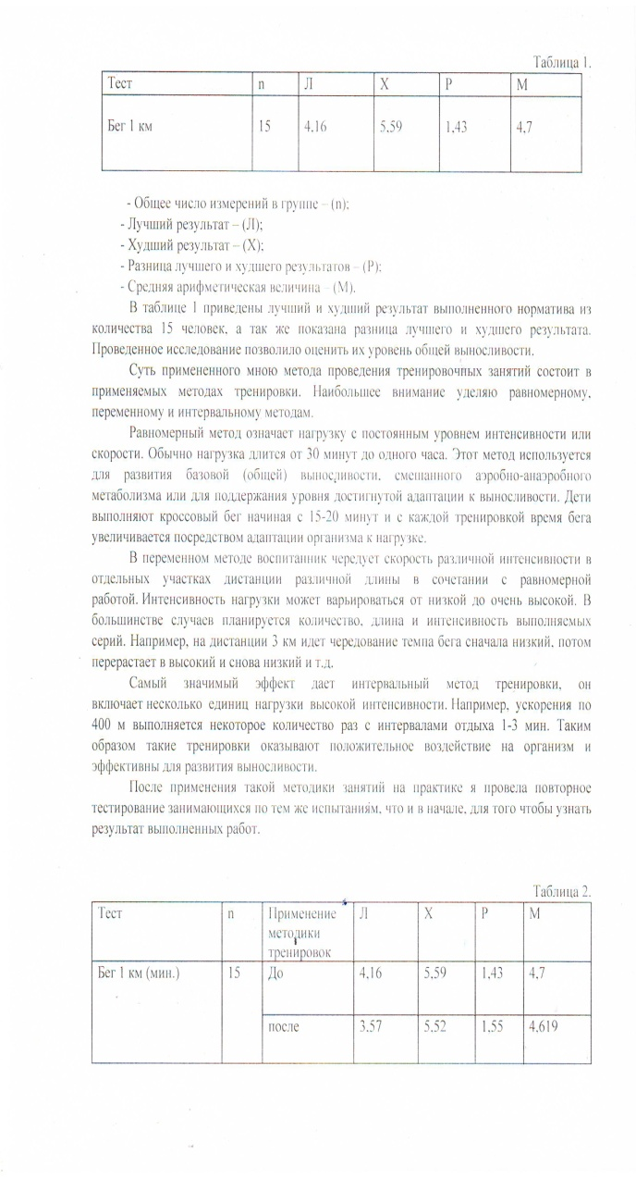
Представление педагогического опыта

Slide 3
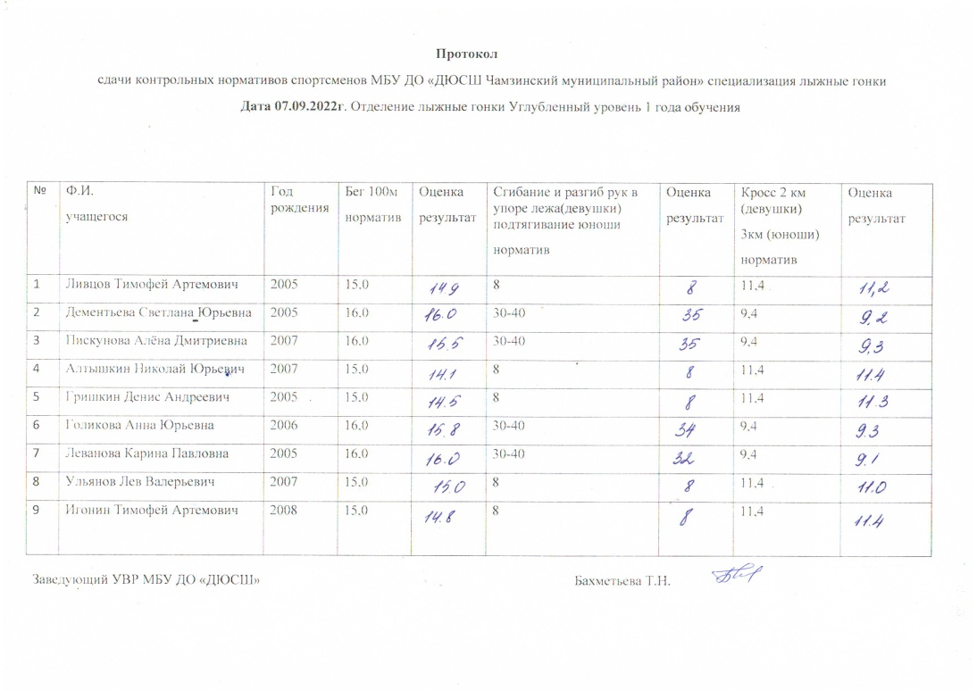
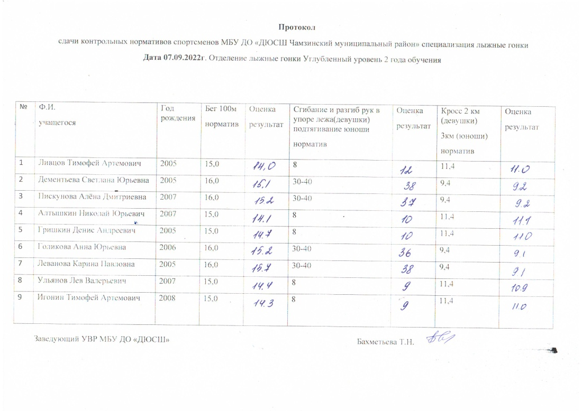
Степень обеспечения повышения уровня подготовленности воспитанников

Slide 4
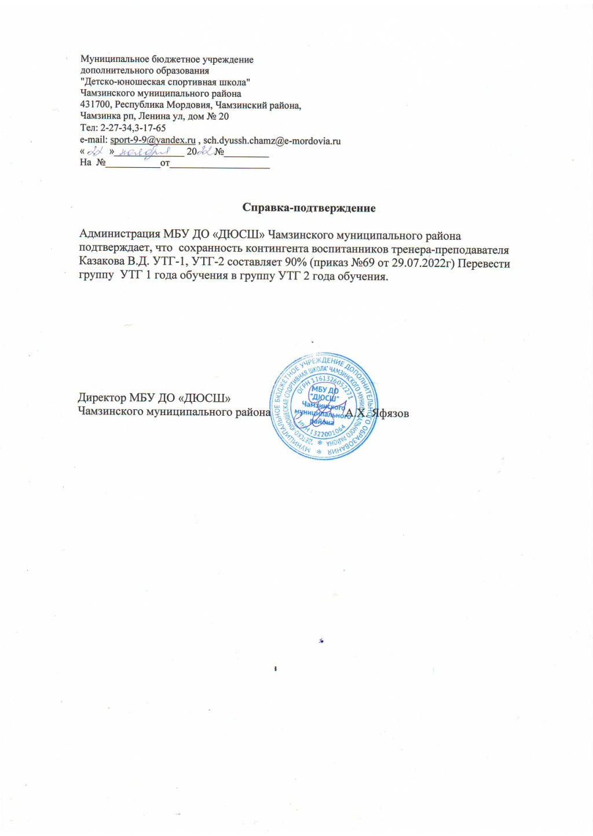
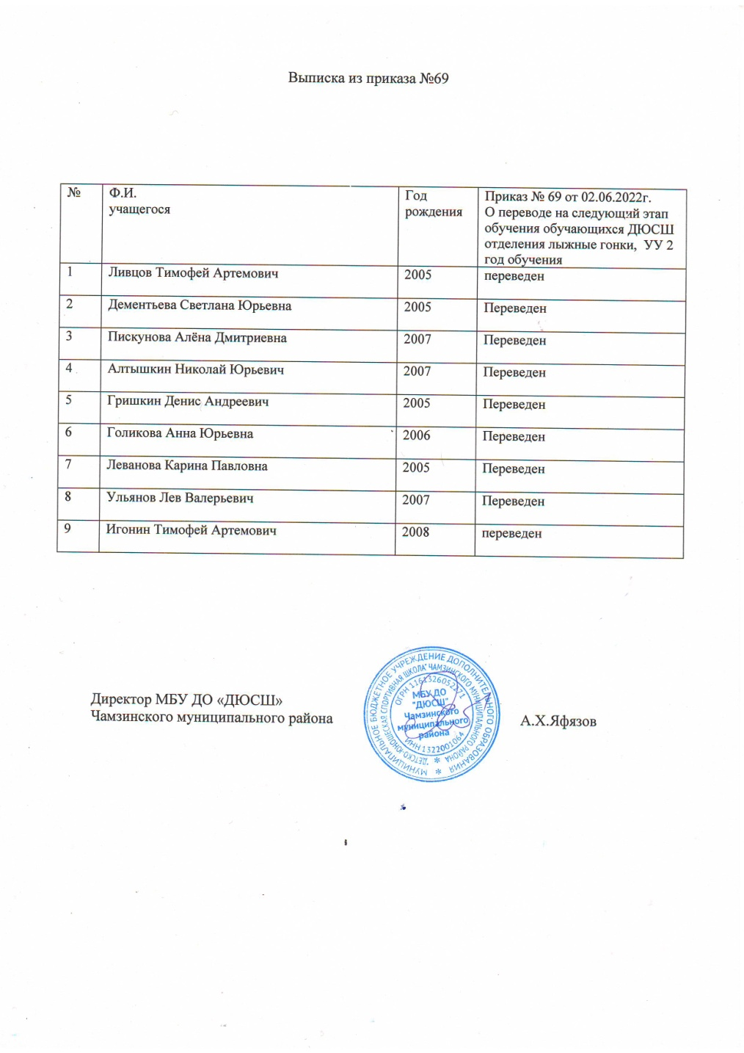
Сохранность контингента воспитанников на этапах спортивной подготовки

Slide 5
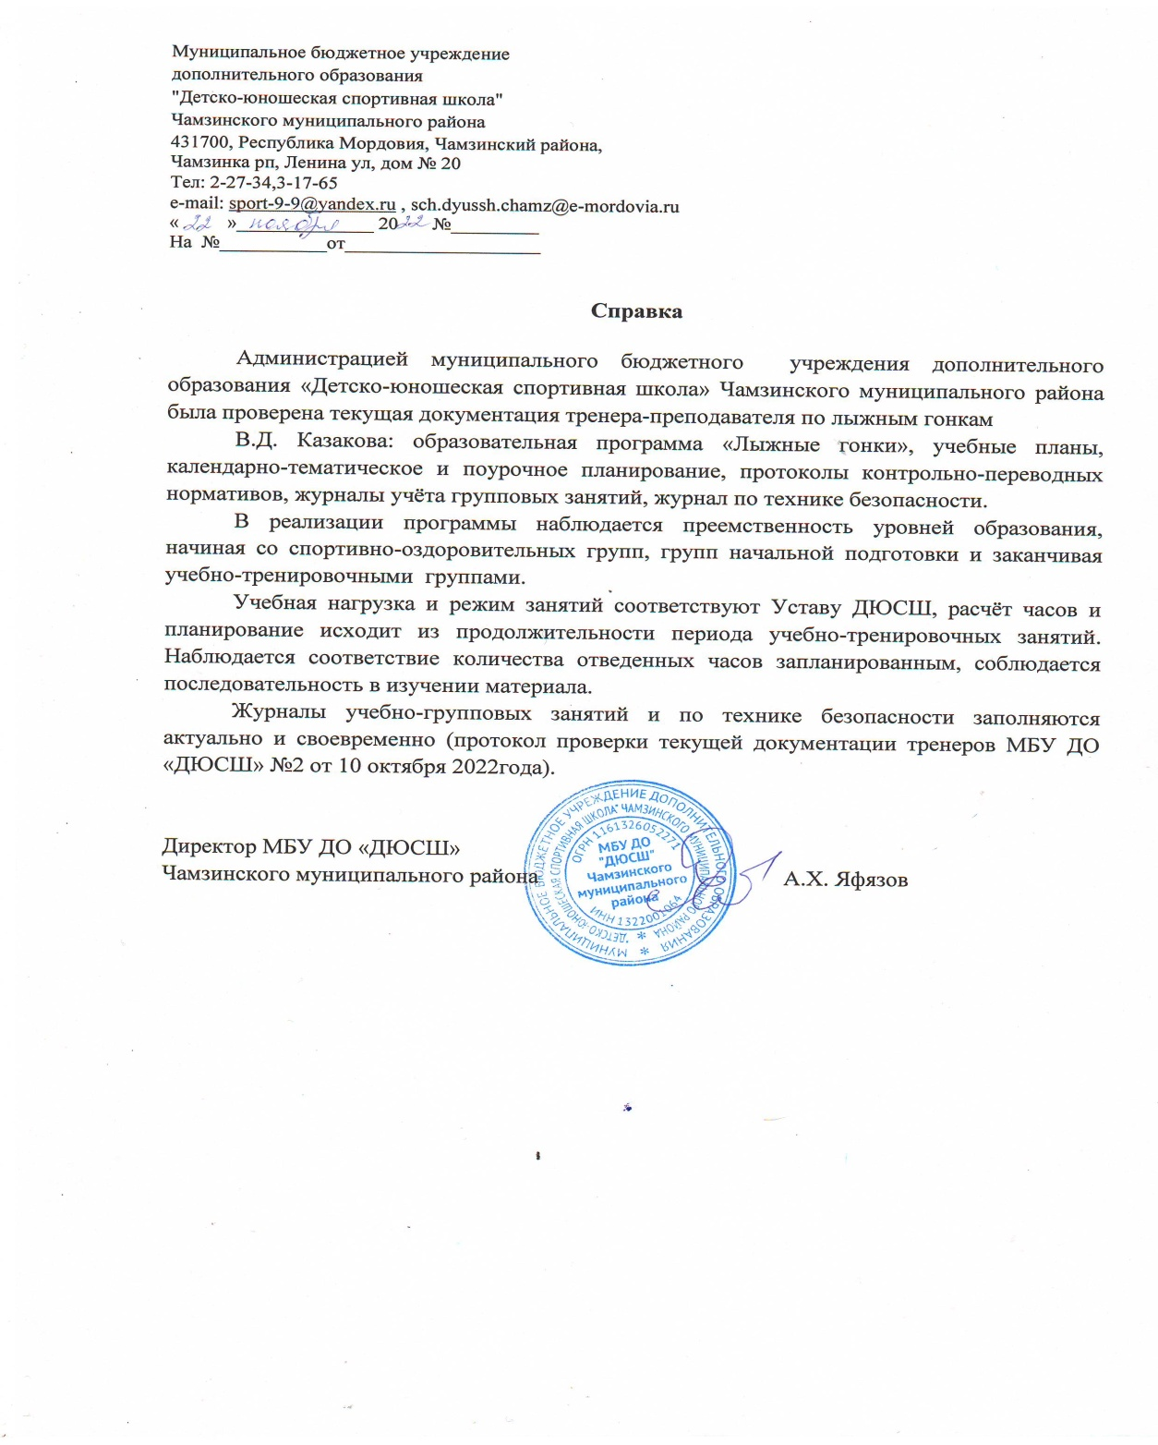
Результаты анализа текущей документации

Slide 6
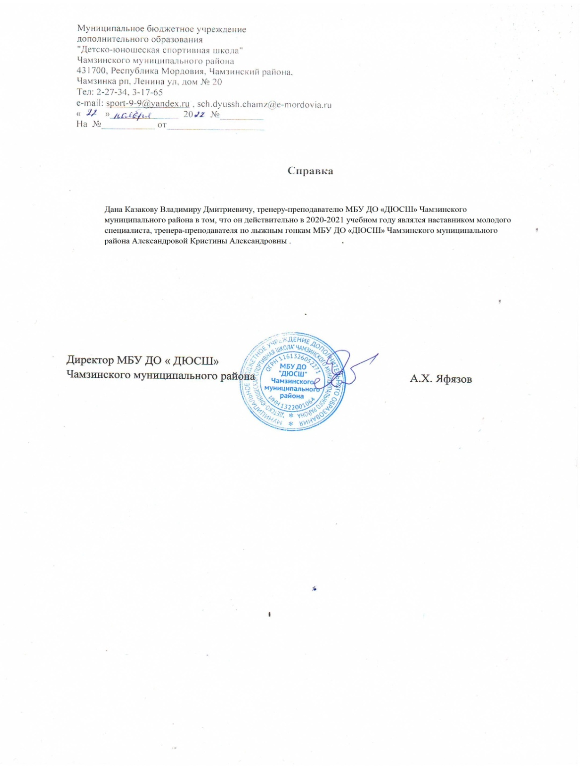
Наставничество

Slide 7
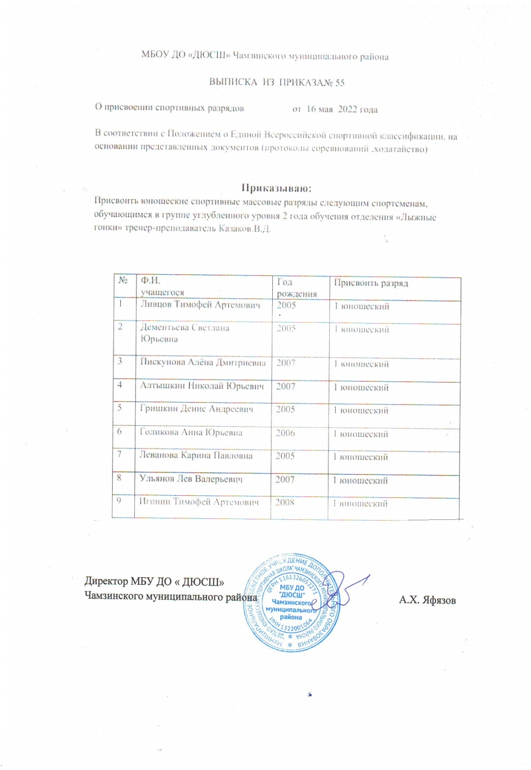
Выполнение воспитанниками требований для присвоения спортивных разрядов и званий

Slide 8
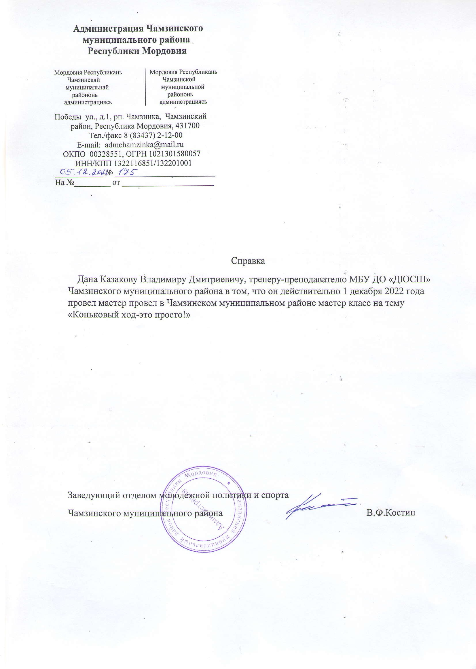
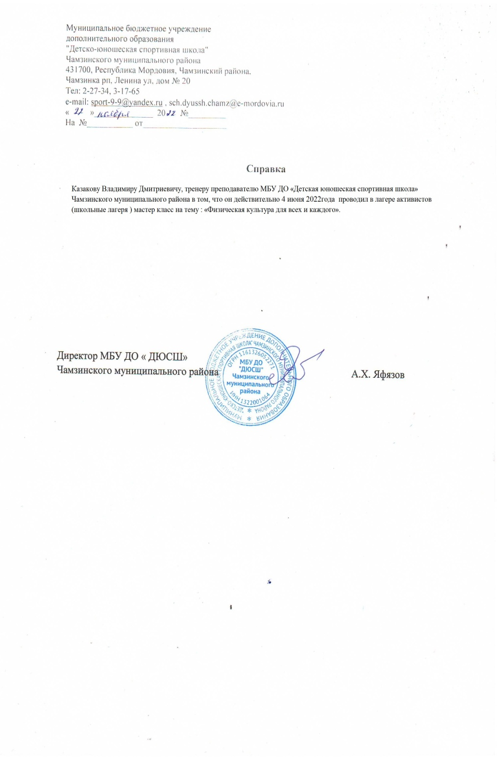
Проведение, мастер классов, открытых занятий, мероприятий

Slide 9
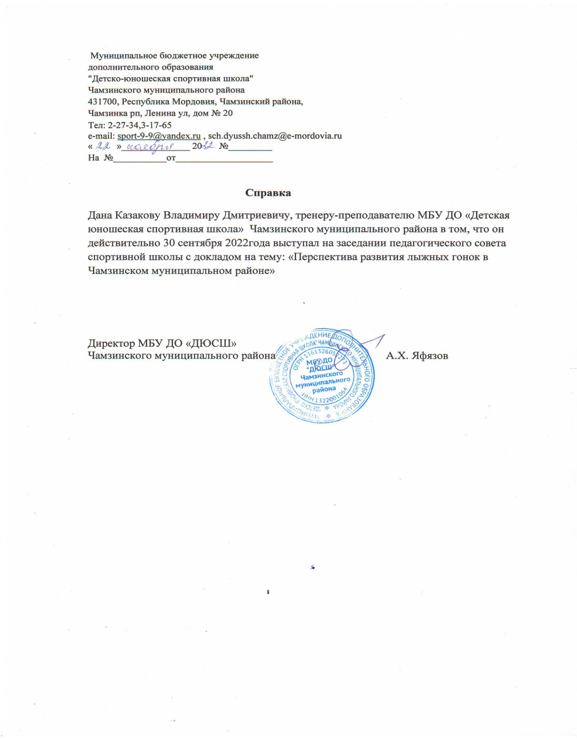
Выступление на заседаниях методических советов, научно-практических конференциях, педагогических чтениях, семинарах, секциях, форумах, радиопередачах

Slide 10
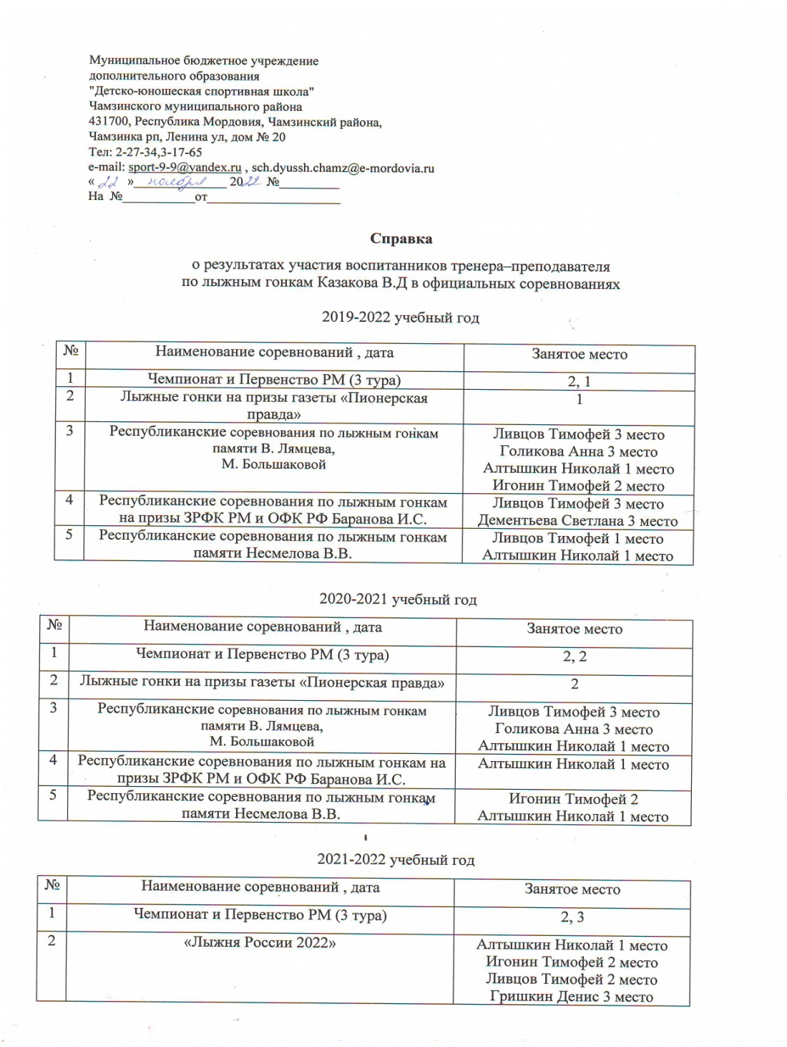
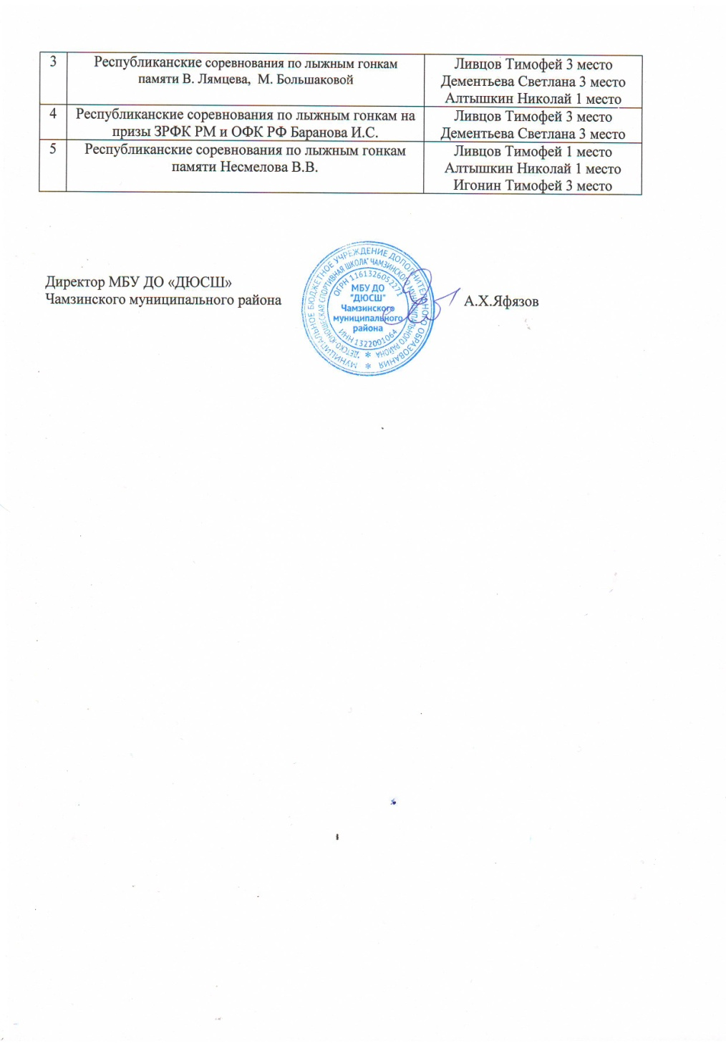
Результаты участия воспитанников в официальных соревнованиях

Slide 11
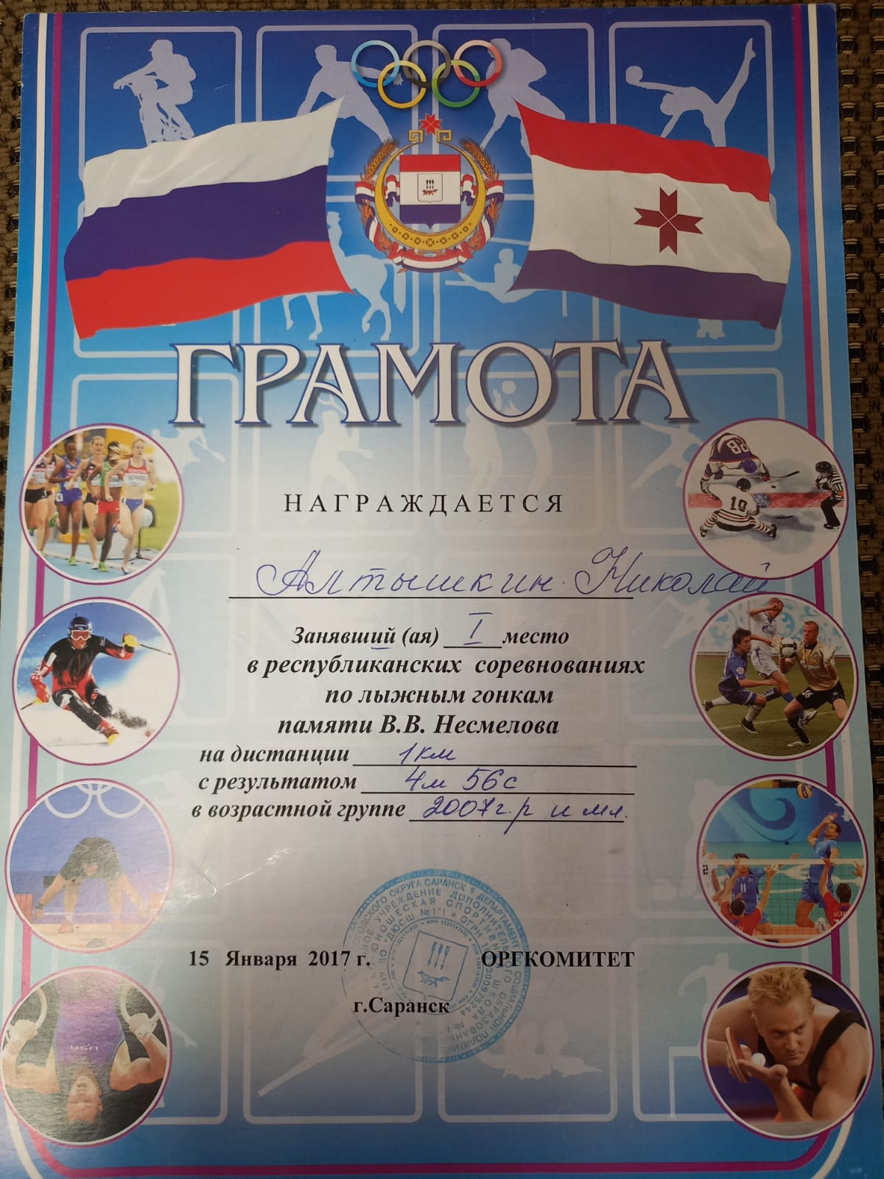
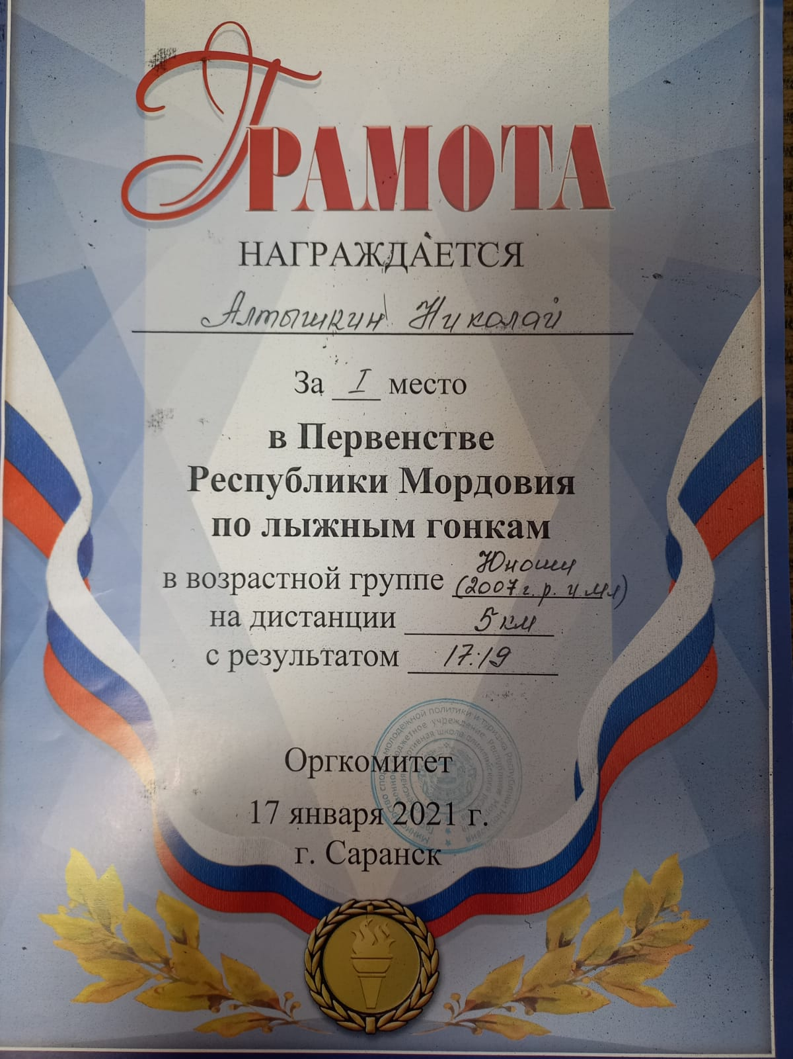
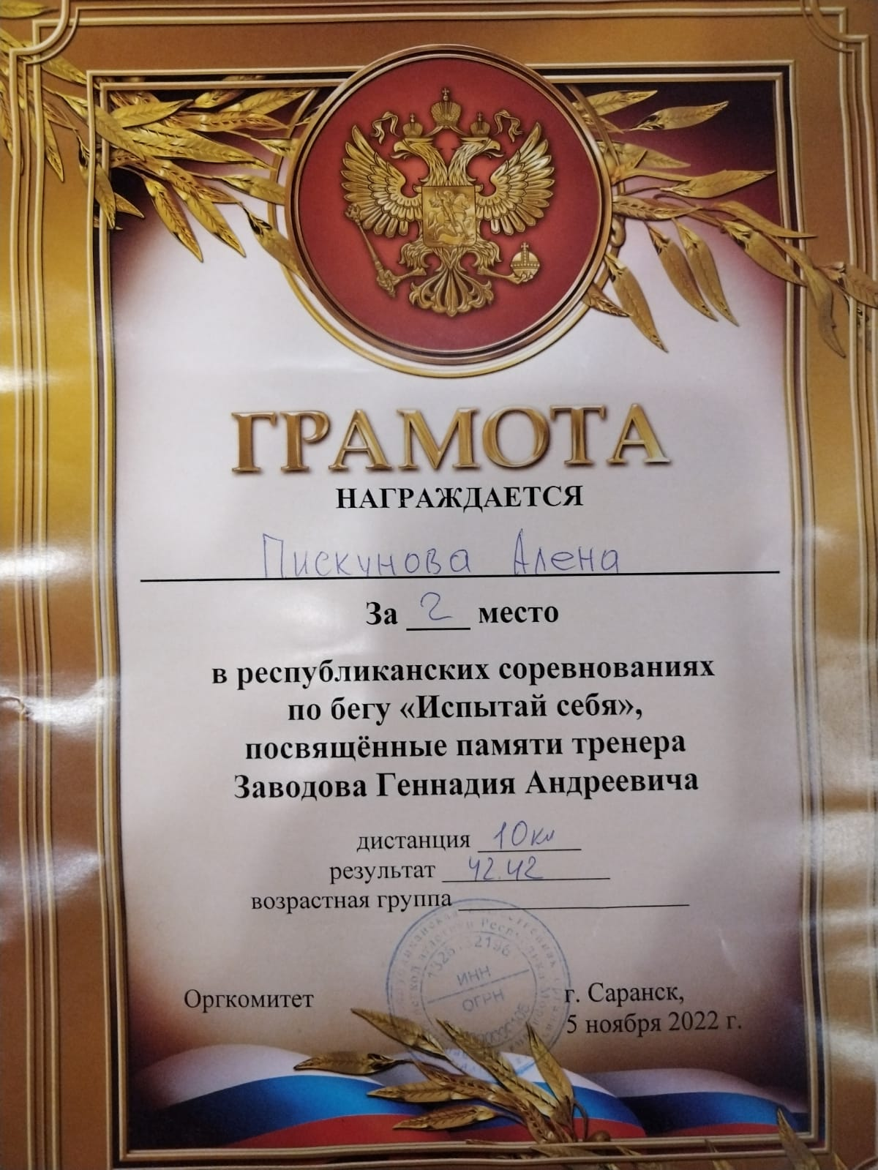
Результаты участия воспитанников в официальных соревнованиях

Slide 12
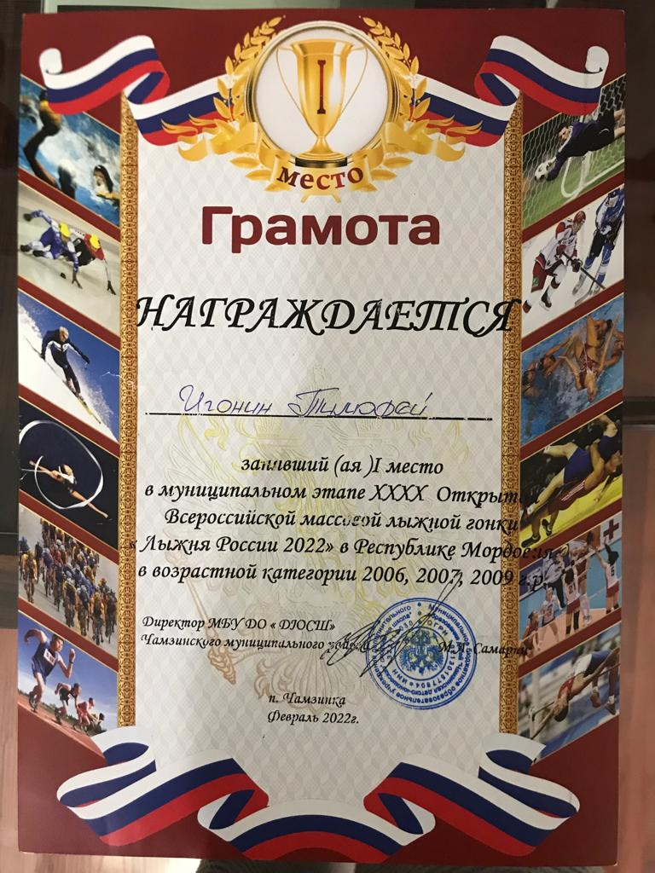
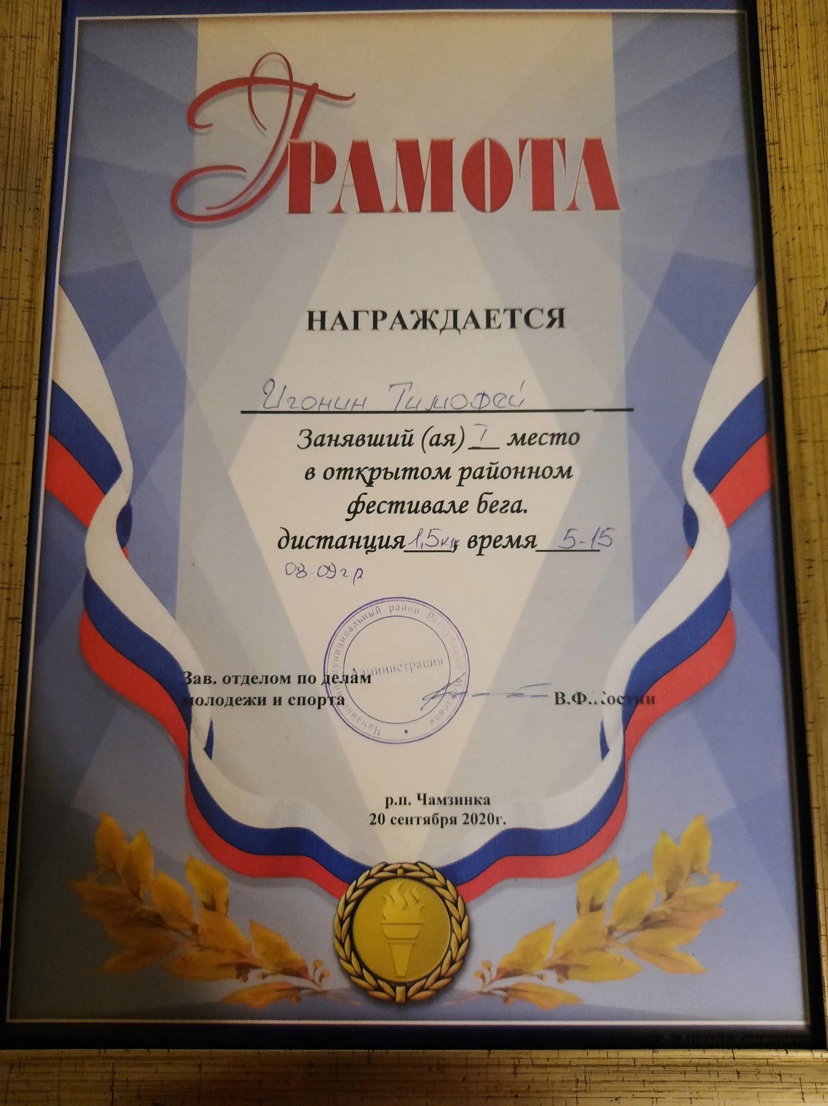
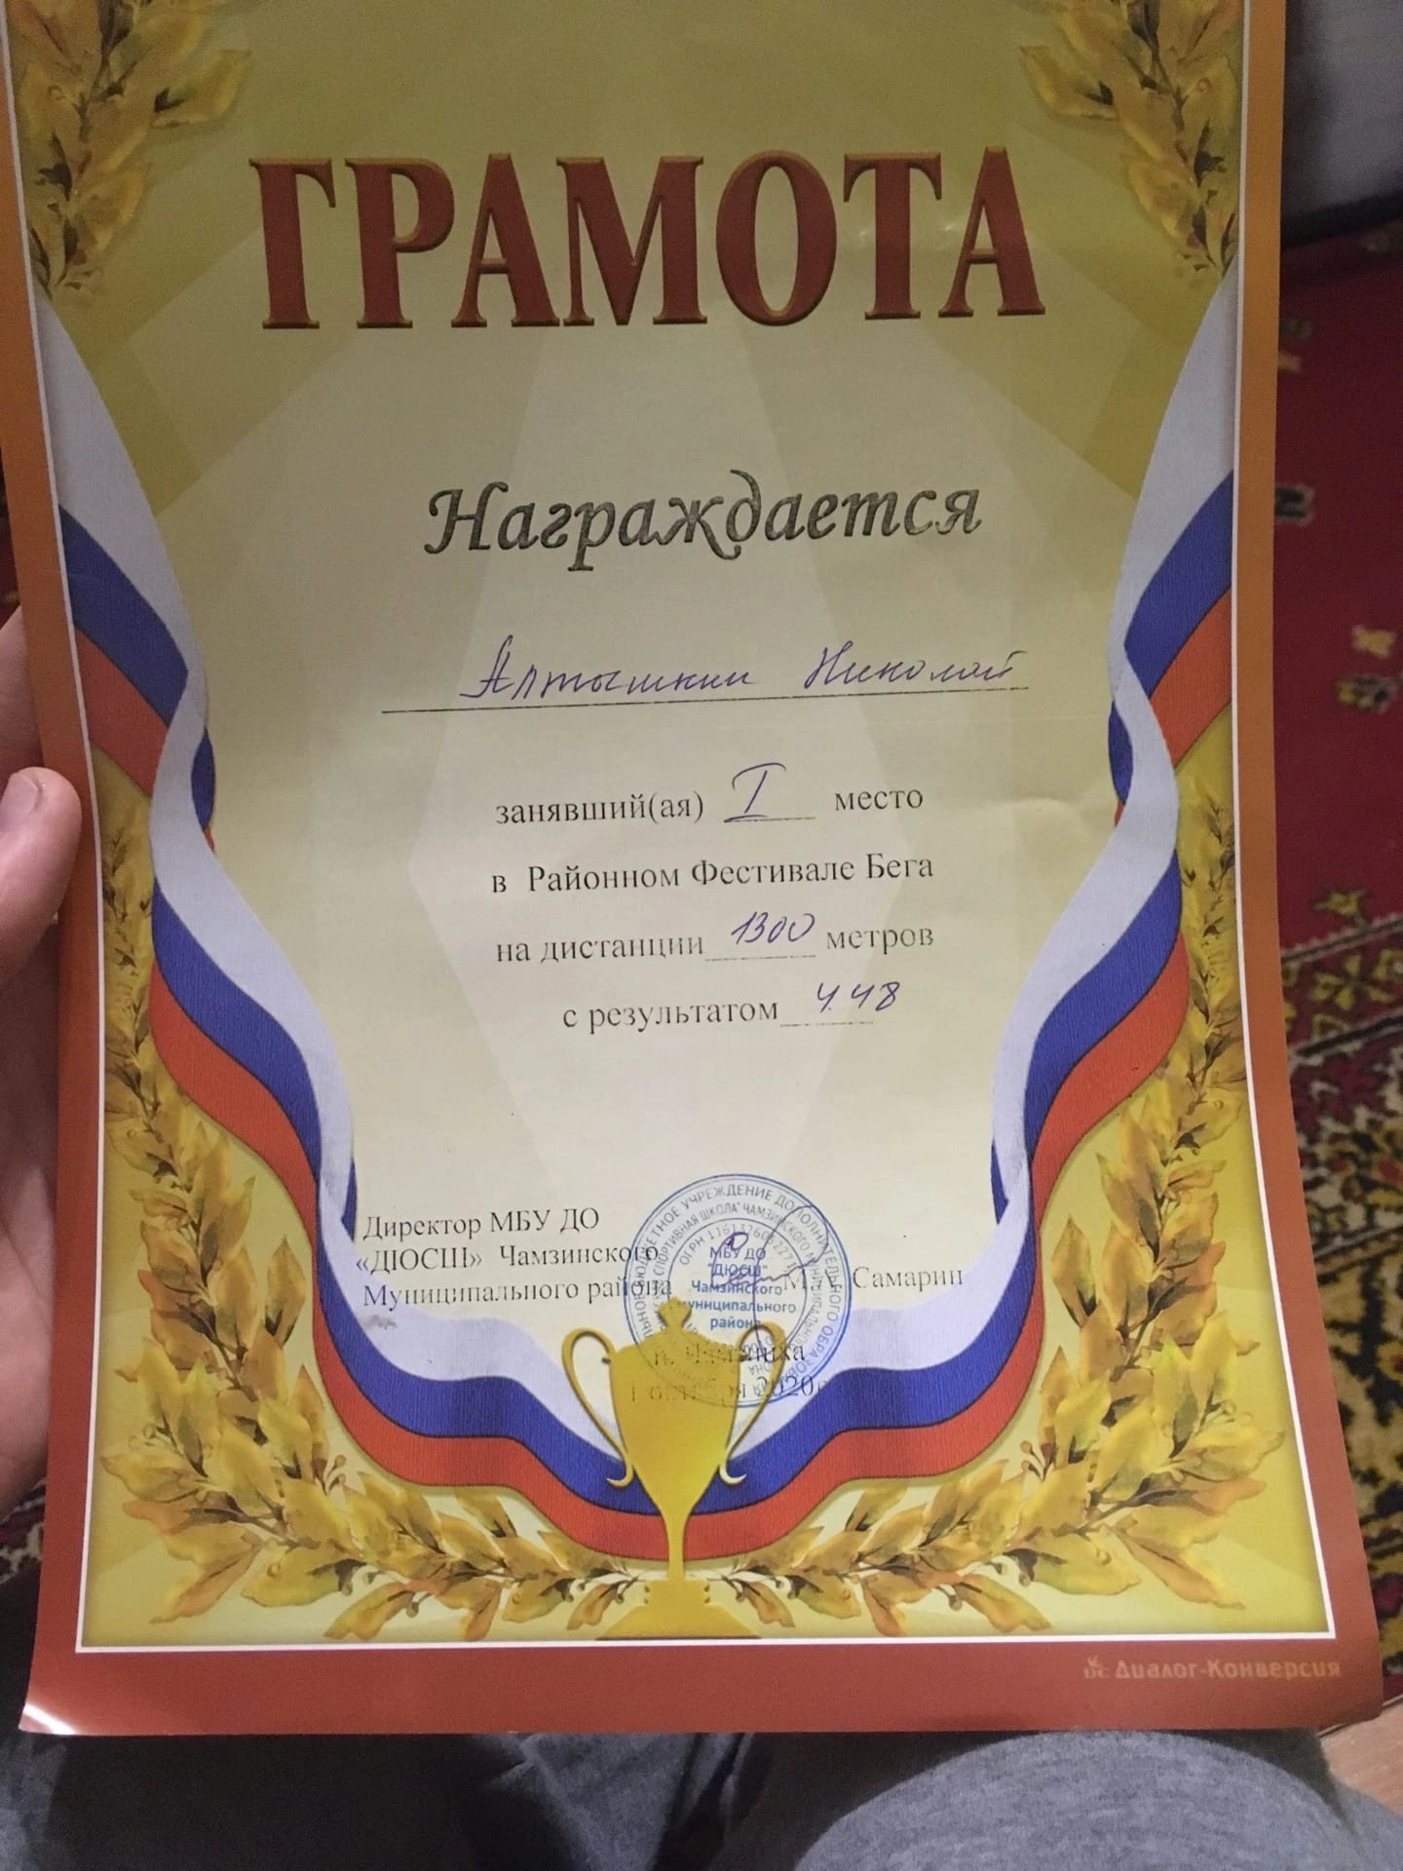

Slide 13
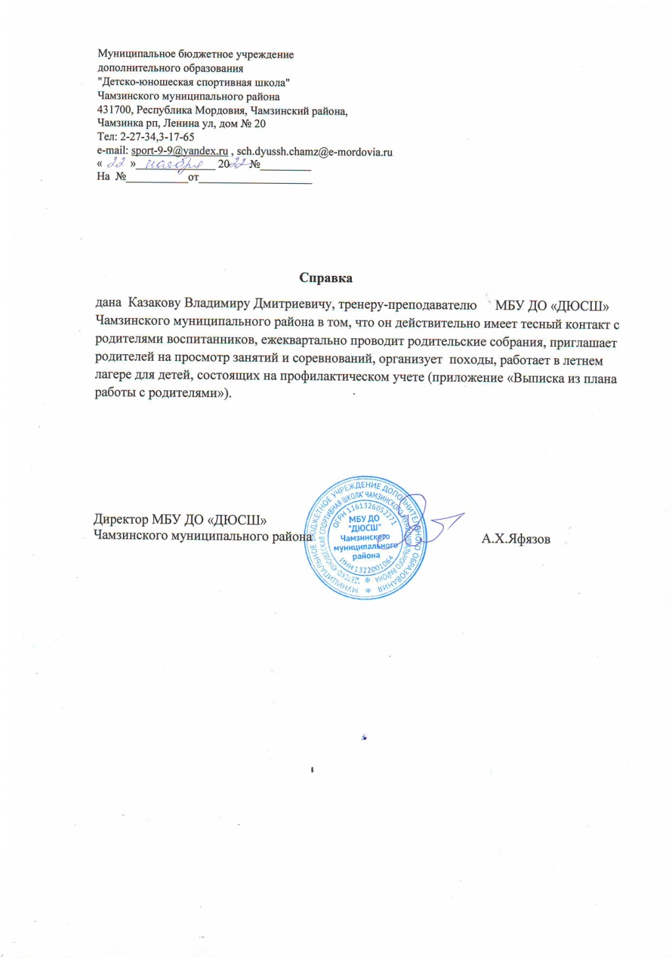
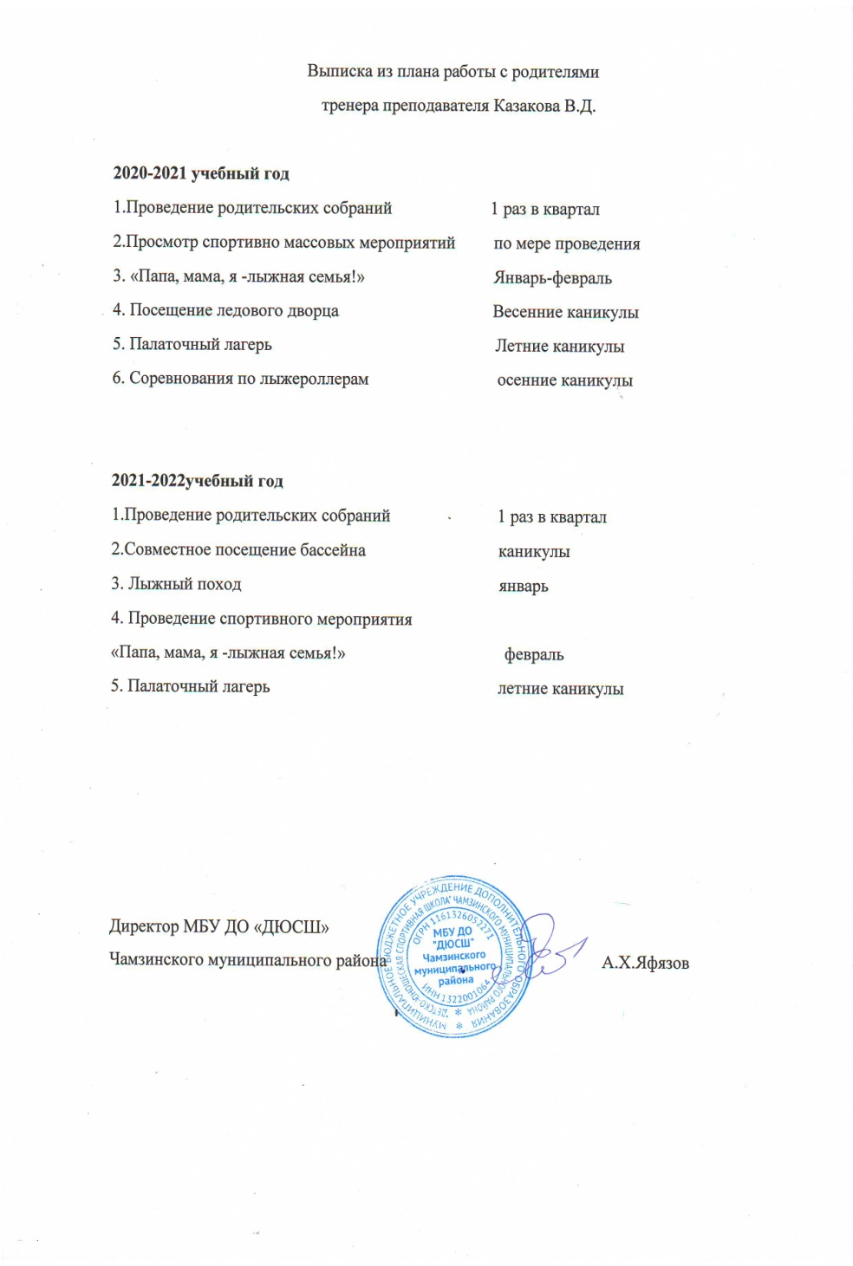
Система взаимодействия с родителями

Slide 14
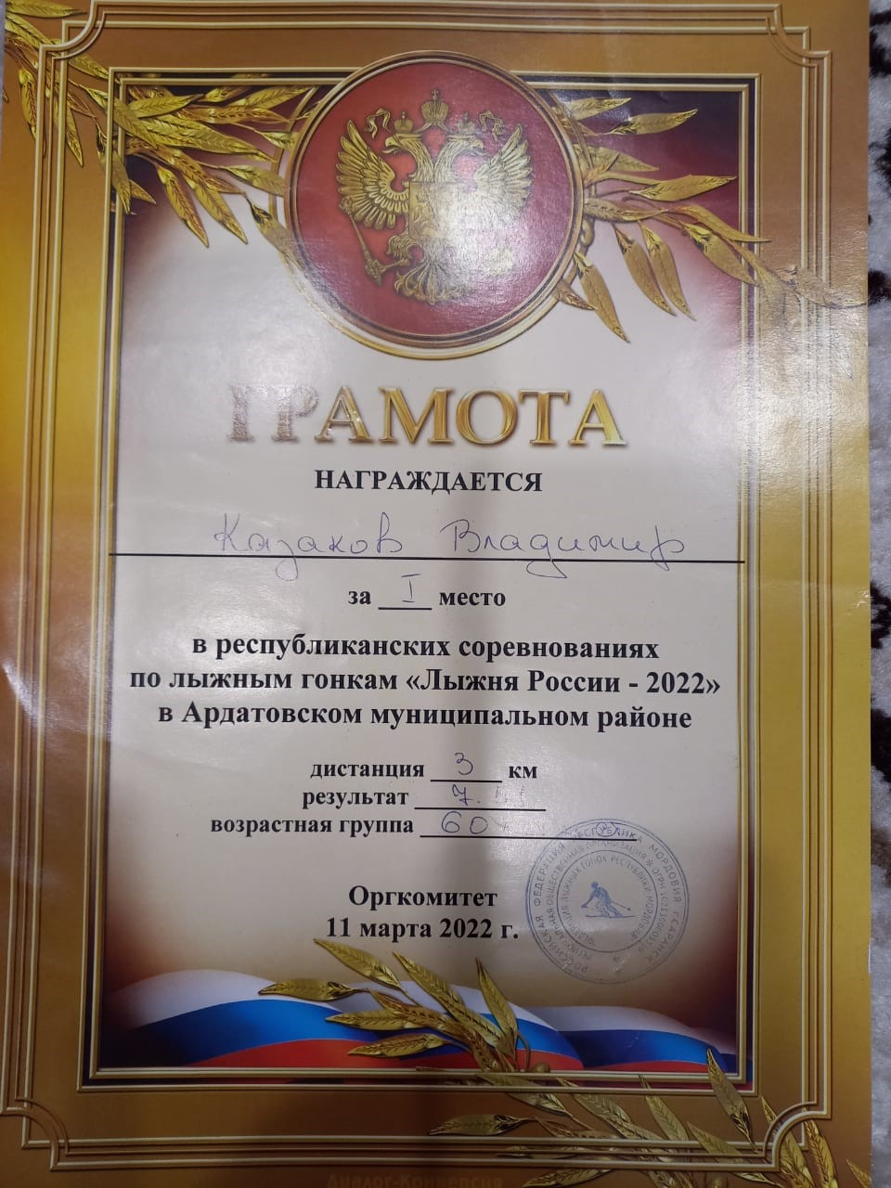
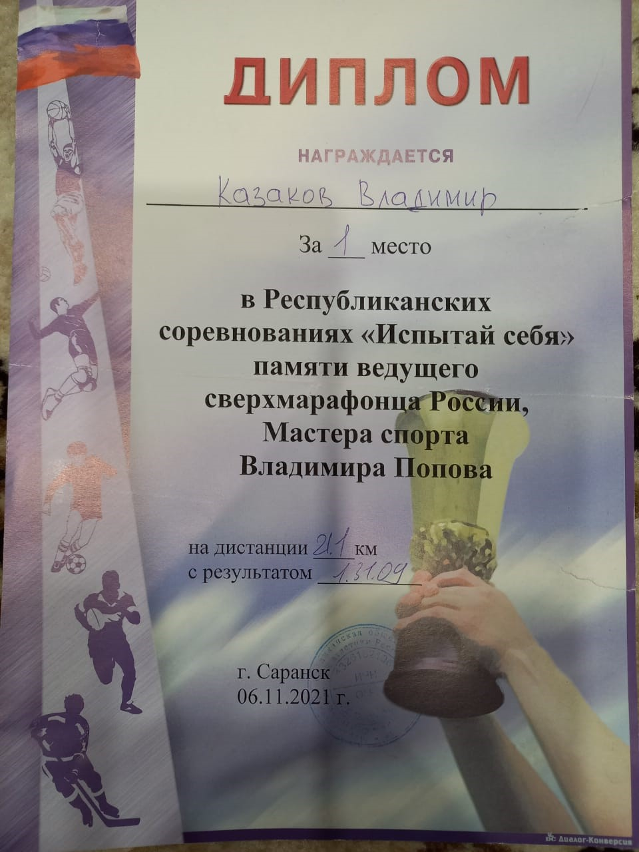
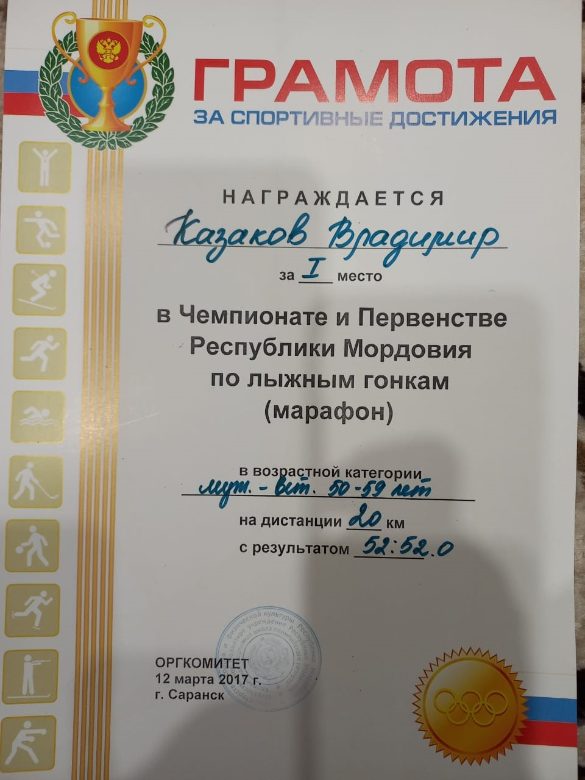
Участие педагога в профессиональных конкурсах

Slide 15
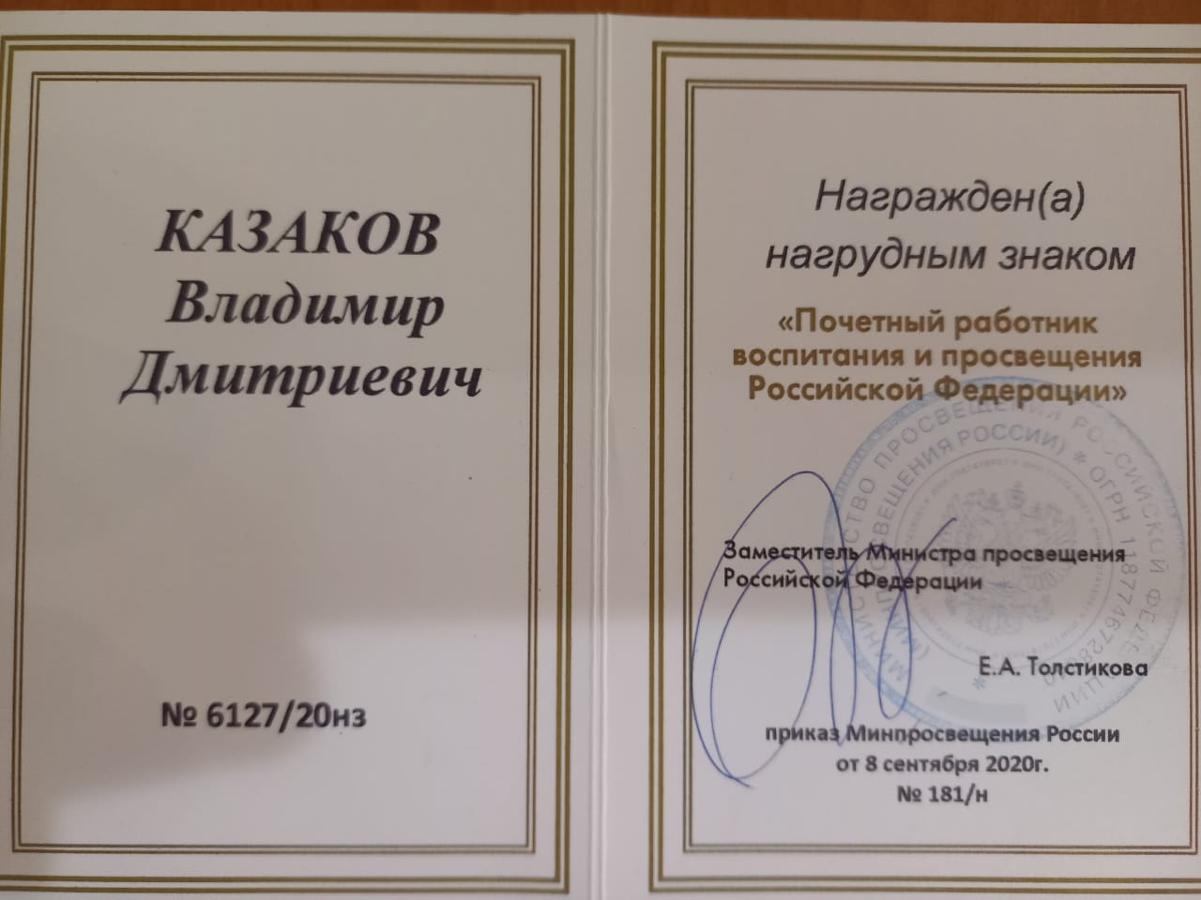
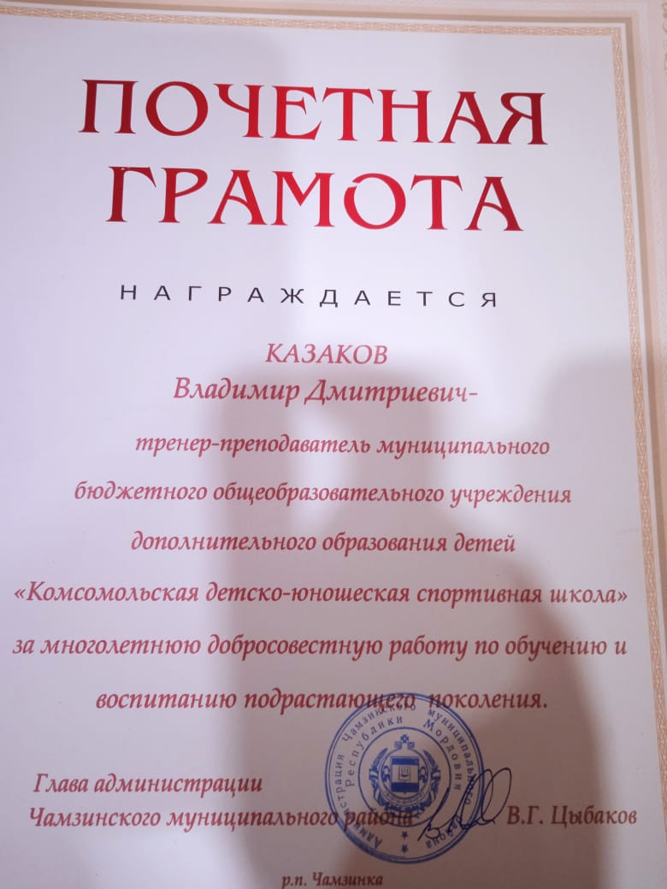
Награды и поощрения

Slide 16
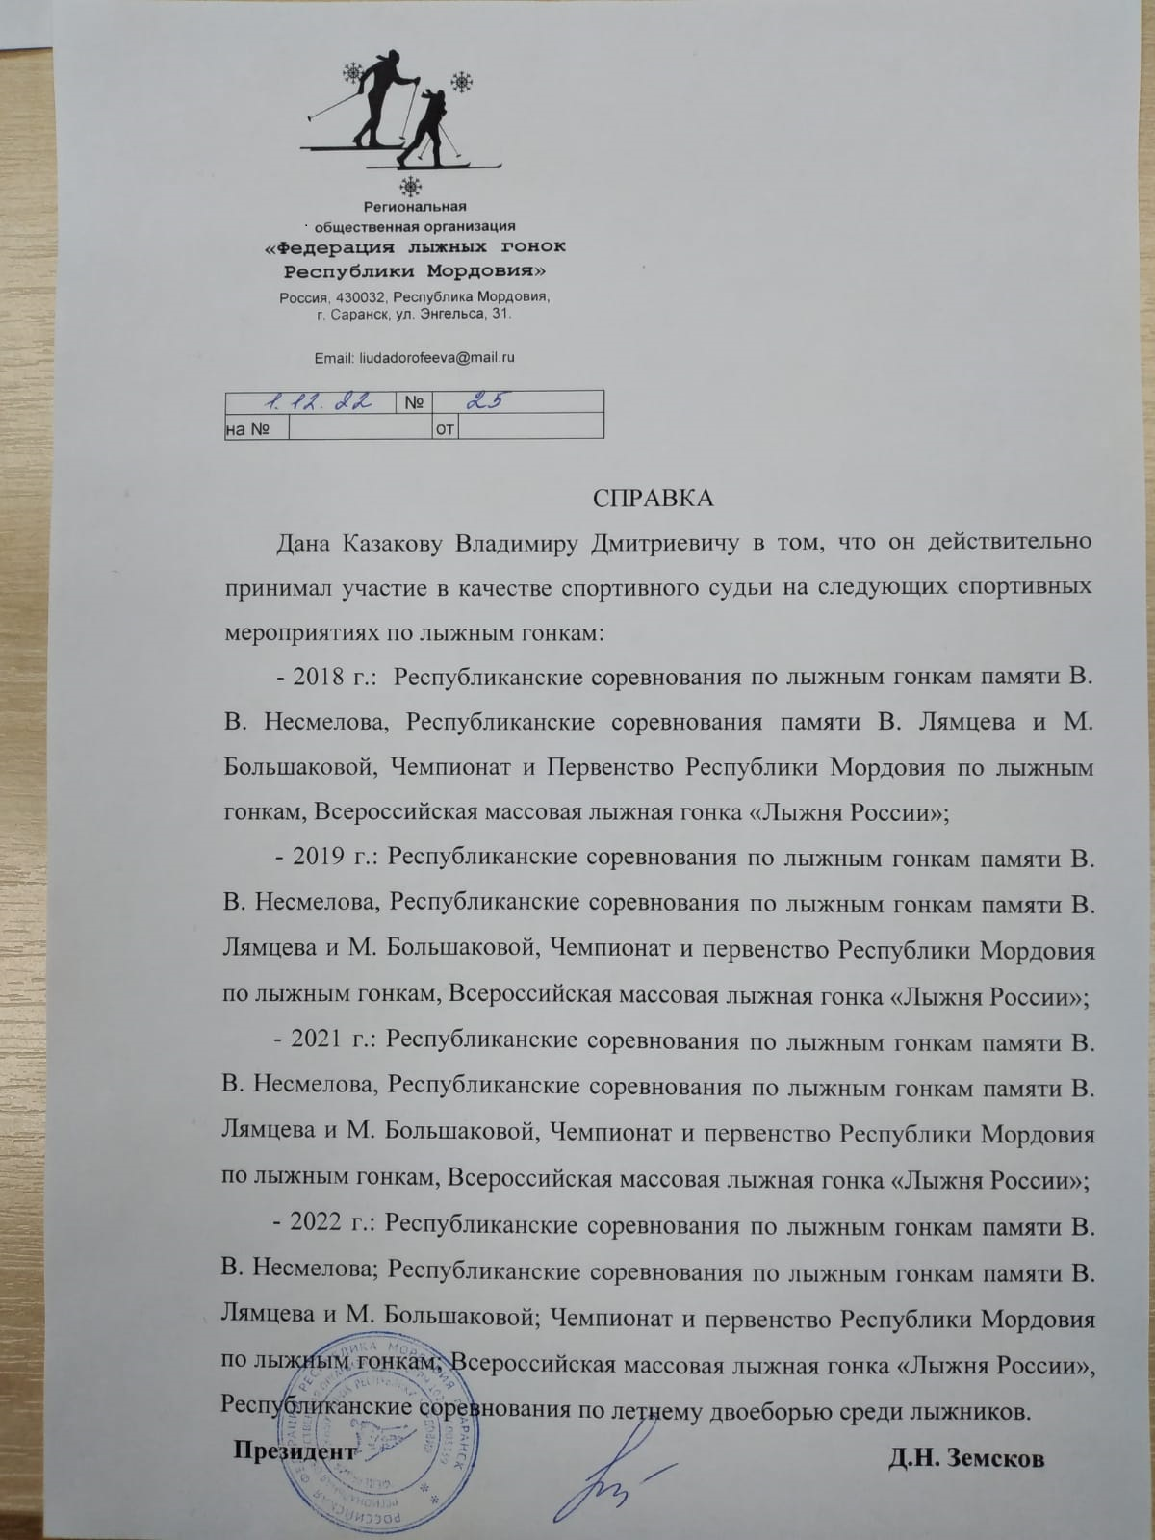
Общественно-педагогическая активность педагога: участие в комиссиях, педагогических сообществах, в жюри конкурсов.

